Slide 1
Patrimonio, reddito e risparmi degli over 65
circa
230 migliaia €
meno di
10
percento
Ricchezza media (immobiliare e mobiliare)
Indebitamento medio
circa
20 migliaia €
circa
32 migliaia €
Reddito medio annuale
Spese medie annuali
circa
12 migliaia €
quasi
6
percento
Decremento annuale di ricchezza
Decremento del patrimonio su base annua
Fonte: Banca d’Italia

Slide 2
Gli over 65 e il mondo bancario-assicurativo: cosa possiedono e dove comprano
MONDO BANCARIO
MONDO ASSICURATIVO
il
31% dei risparmi
oltre
85% dei senior
hanno almeno 1 prodotto assicurativo
Il livello medio degli investimenti finanziari rispetto a risparmi totali
il
62% dei senior
oltre
2 prodotti
il numero medio dei prodotti assicurativi in possesso dei senior
Possiede almeno un prodotto di investimento finanziario
il
36% dei senior
oltre
72% dei senior
comprano i prodotti assicurativi attraverso le agenzie
Possiede azioni e obbligazioni
il
10% dei senior
Possiede azioni, obbligazioni e gestioni patrimoniali
oltre
17% dei senior
comprano i prodotti assicurativi attraverso le banche
Fonte: indagine Excellence su campione di 500 over 65

Slide 3
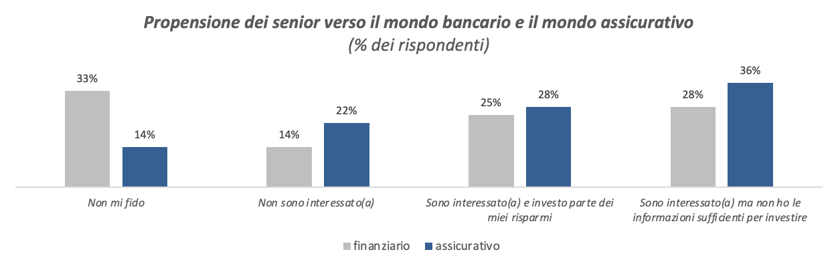
Interesse degli over 65 ad investire e fiducia verso gli attori finanziari e assicurativi
% del totale dei rispondenti
Interesse da investire
Fiducia verso gli operatori
Fonte: indagine Excellence su campione di 500 over 65

Slide 4




Bisogni assicurativi degli over 65 e canali di acquisizione prodotti assicurativi
Bisogni degli over 65
Assistenza
Eventi avversi persona
Eventi avversi proprietà
Eventi avversi professionali
Assistenza per sé
Principalmente per sé:
Infortuni
Non autosuff.
Malattia
Tutela legale
RC generale
Abitazione (1° e 2° casa)
Auto
Beni (semplici*)
Tutela attività propria
Tutela attività familiare (azienda, keyman, dipendenti)
Canali di acquisto prodotti assicurativi
Infortuni e Malattia
Danni alle proprietà
Altri rami Danni
Agenti 53,8%
Vendita Diretta 17,4%
Sportelli bancari/Postali 15,5%
Broker 12,4%
Consulenti finanziari abilitati/Sim 1,3%
Internet 0,8%
Agenti 74,2%
Broker 11,4%
Sportelli bancari/Postali 11,7%
Vendita Diretta 2,5%
Internet 1,1%
Consulenti finanziari abilitati/ Sim 0,5%
Agenti 70,3%
Broker 19,8%
Sportelli bancari/Postali 6,6%
Vendita Diretta 4,2%
Consulenti finanziari abilitati/Sim 0%
Fonte: analisi Excellence su dati di mercato
(*) Esempio: devices, carta di credito, acquisti di spesa contenuta, etc.

